Slide 1
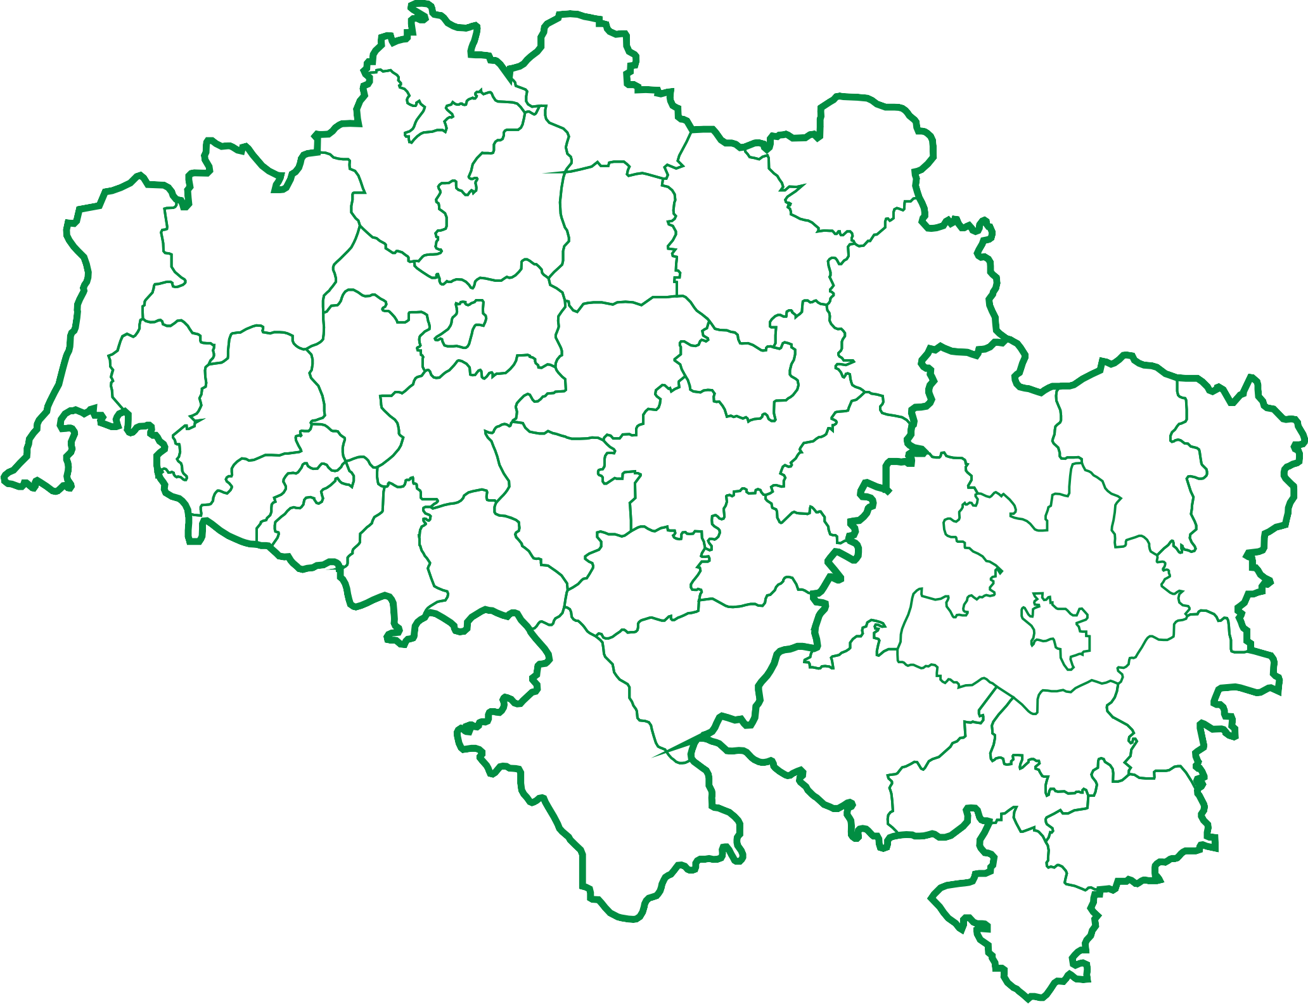
O maturze z matematyki w roku 2016
–
analiza trudnych dla zdających problemów
Mieczysław Fałat
OKE we Wrocławiu

Slide 2
Dla przypomnienia:
Arkusz dla poziomu podstawowego (nowa formuła)
25 zadań zamkniętych WW1 (0-1)
9 zadań otwartych (6x2p, 2x4p, 1x5p)
23043 zdających; średni wynik to 54%
Arkusz dla poziomu rozszerzonego (nowa formuła)
5 zadań zamkniętych WW1 (0-1)
1 zadanie otwarte z kodowaną odpowiedzią (0-2)
10 zadań otwartych (1x2p, 3x3p, 2x4p, 1x5p, 2x6p, 1x7p)
6454 zdających; średni wynik to 29,4%

Slide 3
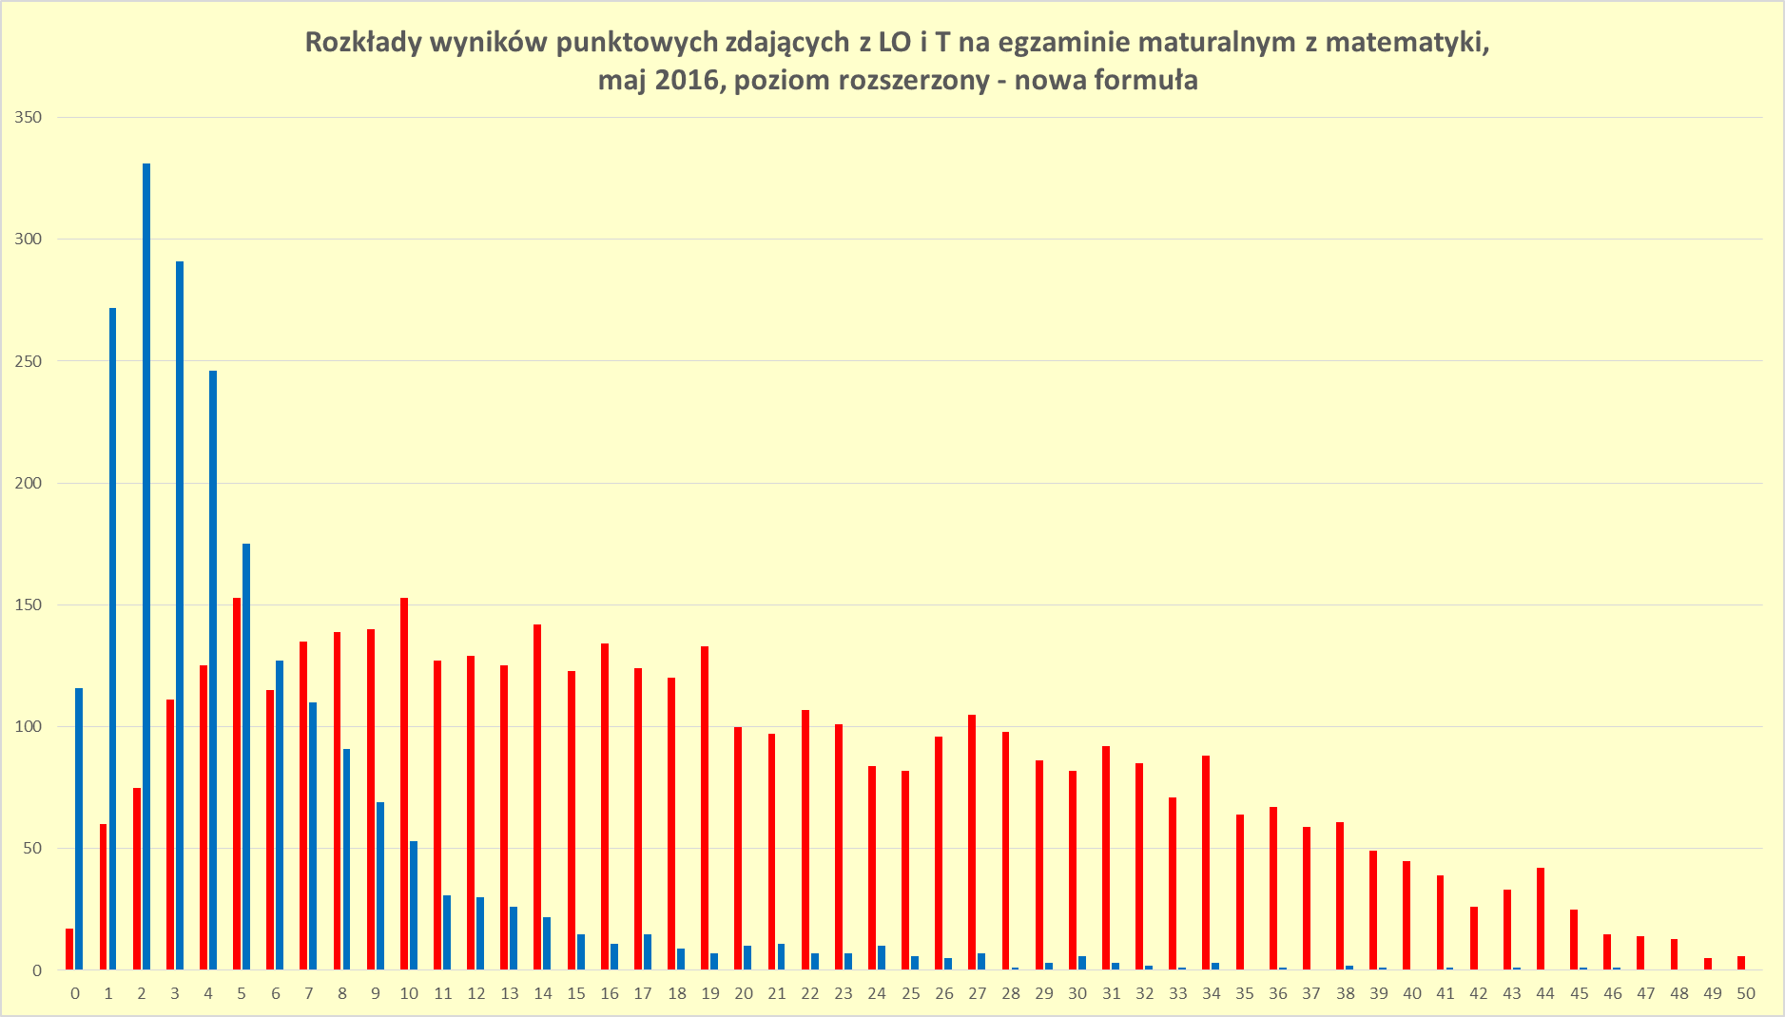
Wyniki punktowe z podziałem na typ szkoły
LO 4317 zdających T 2137 zdających

Slide 4
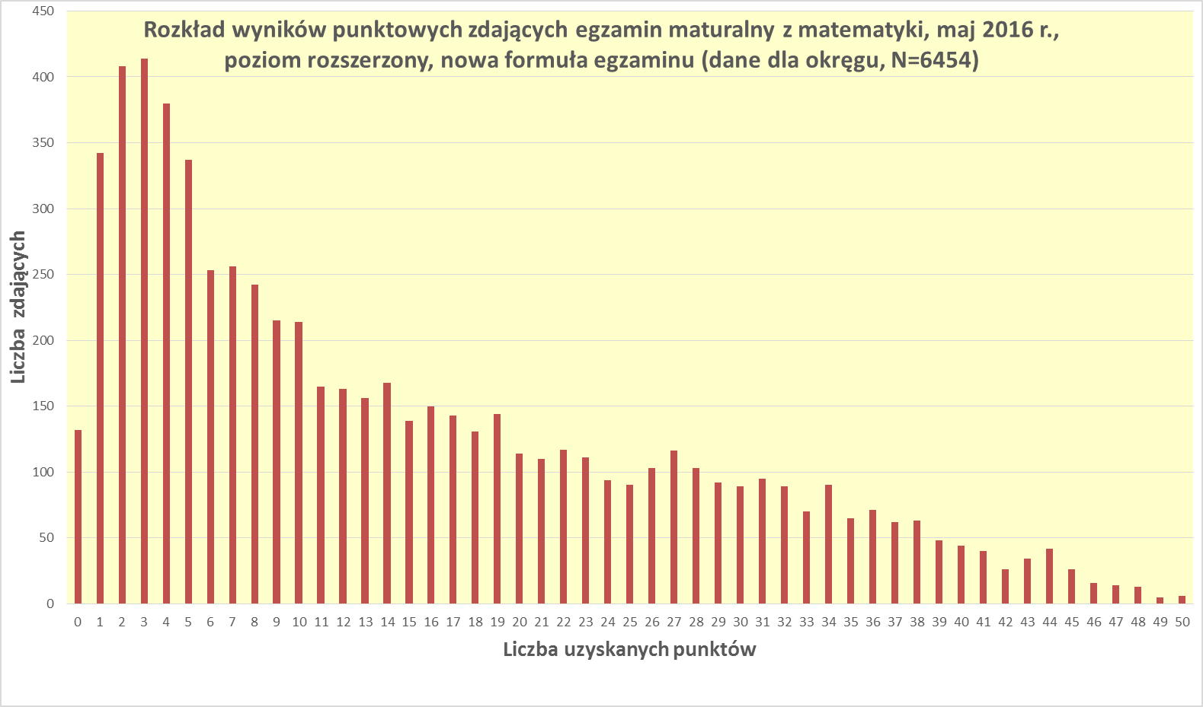
Wyniki punktowe zdających (PR)

Slide 5
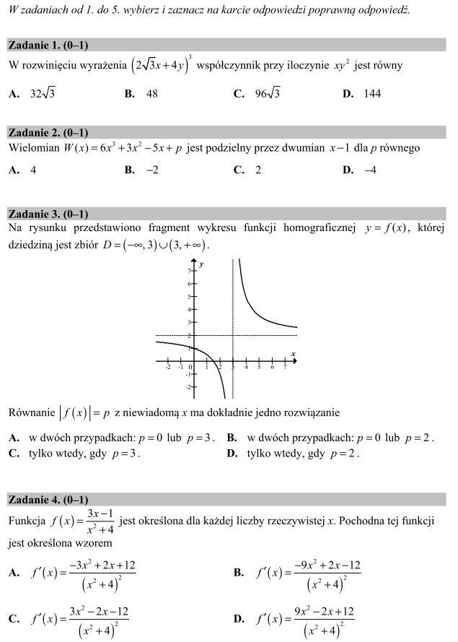
Zadania zamknięte (PR)
0,85 (kraj: 0,87)
0,71 (kraj: 0,74)
0,56 (kraj: 0,58)
15,6% zdających wybrało błędną odpowiedź C.
0,79 (kraj: 0,81)
0,69 (kraj: 0,69)
17,1% zdających wybrało błędną odpowiedź A.

Slide 6
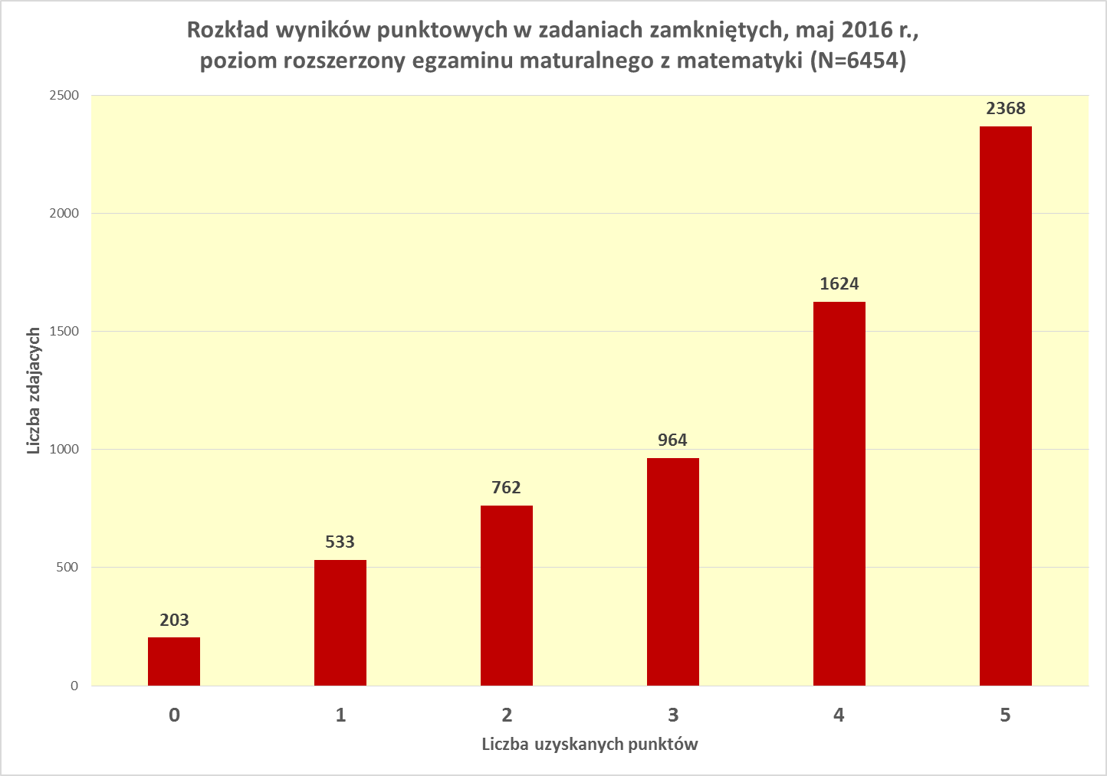
Zadania zamknięte w maju 2016 r. (PR)
Wskaźniki łatwości | 1. | 2. | 3. | 4. | 5.
LO | 0,91 | 0,85 | 0,68 | 0,90 | 0,80
T | 0,72 | 0,44 | 0,33 | 0,57 | 0,47

Slide 7
Najważniejsze refleksje (poziom rozszerzony)
Wszystkie zadania otwarte okazały się trudne lub bardzo trudne.
Przyczyny niskich wyników trzeba upatrywać w znacznie większej liczbie opuszczeń zadań.
Zadania na dowodzenie nie były najtrudniejsze dla maturzystów. Jednak to geometria (analityczna, płaska oraz stereometria) sprawiła Im największy kłopot.
Zdający opanowali rozmaite narzędzia rozwiązywania problemów. Kłopot polegał na wyborze optymalnego sposobu rozwiązania.

Slide 8
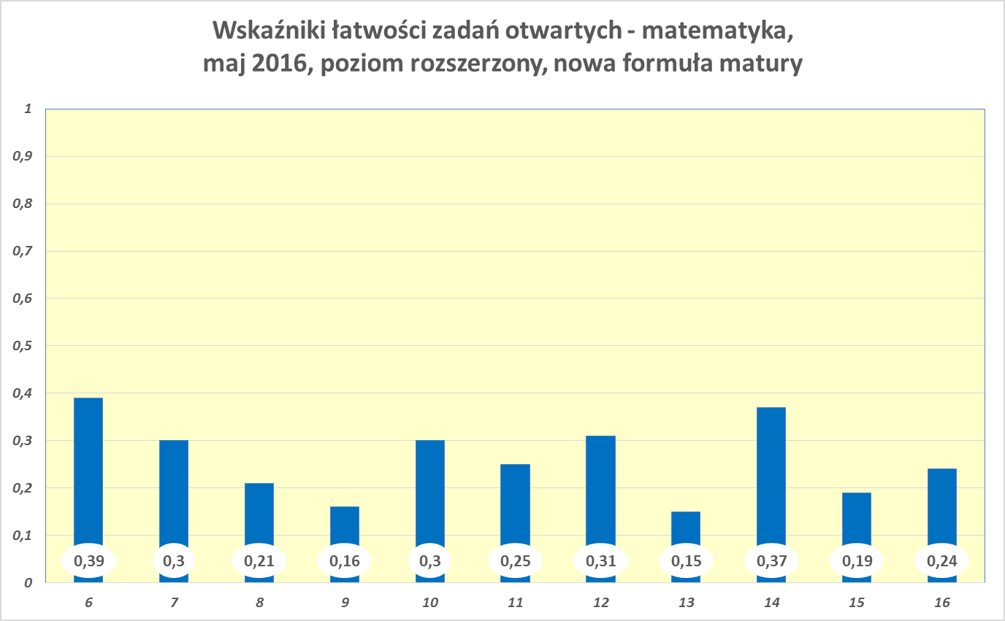
B. Ł.
Ł.
U. T.
T.
B. T.
Wskaźniki łatwości | 6. | 7. | 8. | 9. | 10. | 11. | 12. | 13. | 14. | 15. | 16.
LO | 0,47 | 0,42 | 0,28 | 0,20 | 0,41 | 0,35 | 0,43 | 0,20 | 0,50 | 0,27 | 0,34
T | 0,22 | 0,07 | 0,06 | 0,07 | 0,10 | 0,05 | 0,06 | 0,04 | 0,12 | 0,03 | 0,04

Slide 9
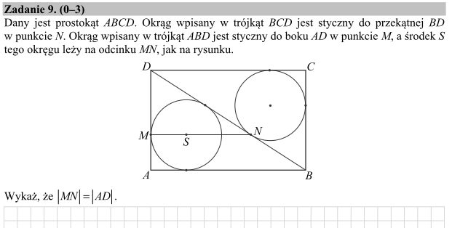
Najtrudniejsze zadania otwarte
0,15 (kraj: 0,15)
0,16 (kraj: 0,16)
0,19 (kraj: 0,20)

Slide 10
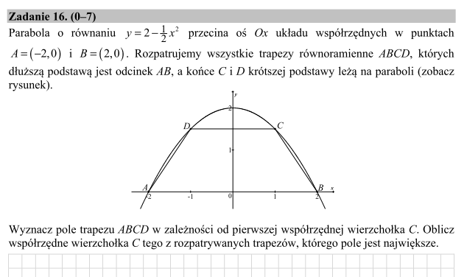
Opuszczenia zadań otwartych

Slide 11
Wskaźniki łatwości zadań otwartych
Opuszczenia zadań otwartych
„Zera” w zadaniach otwartych
„Frakcja niemocy” w zadaniach otwartych

Slide 12
Geometria na płaszczyźnie kartezjańskiej
Wskaźnik łatwości: 0,15
(w kraju: 0,15)
11,8% opuszczeń

Slide 13
Z arkusza ocenionego na 29 pkt

Slide 14
Z arkusza ocenionego na 25 pkt

Slide 15
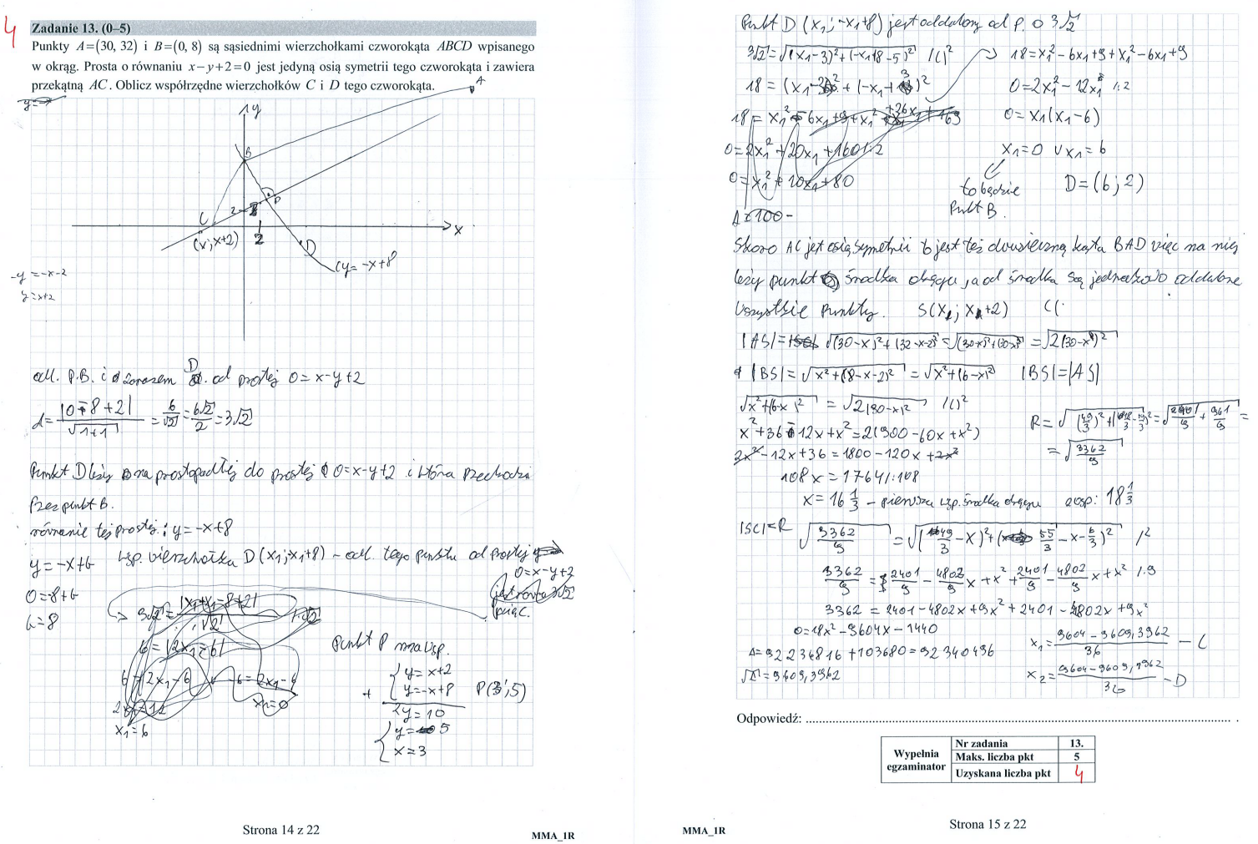
Z arkusza ocenionego na 36 pkt

Slide 16
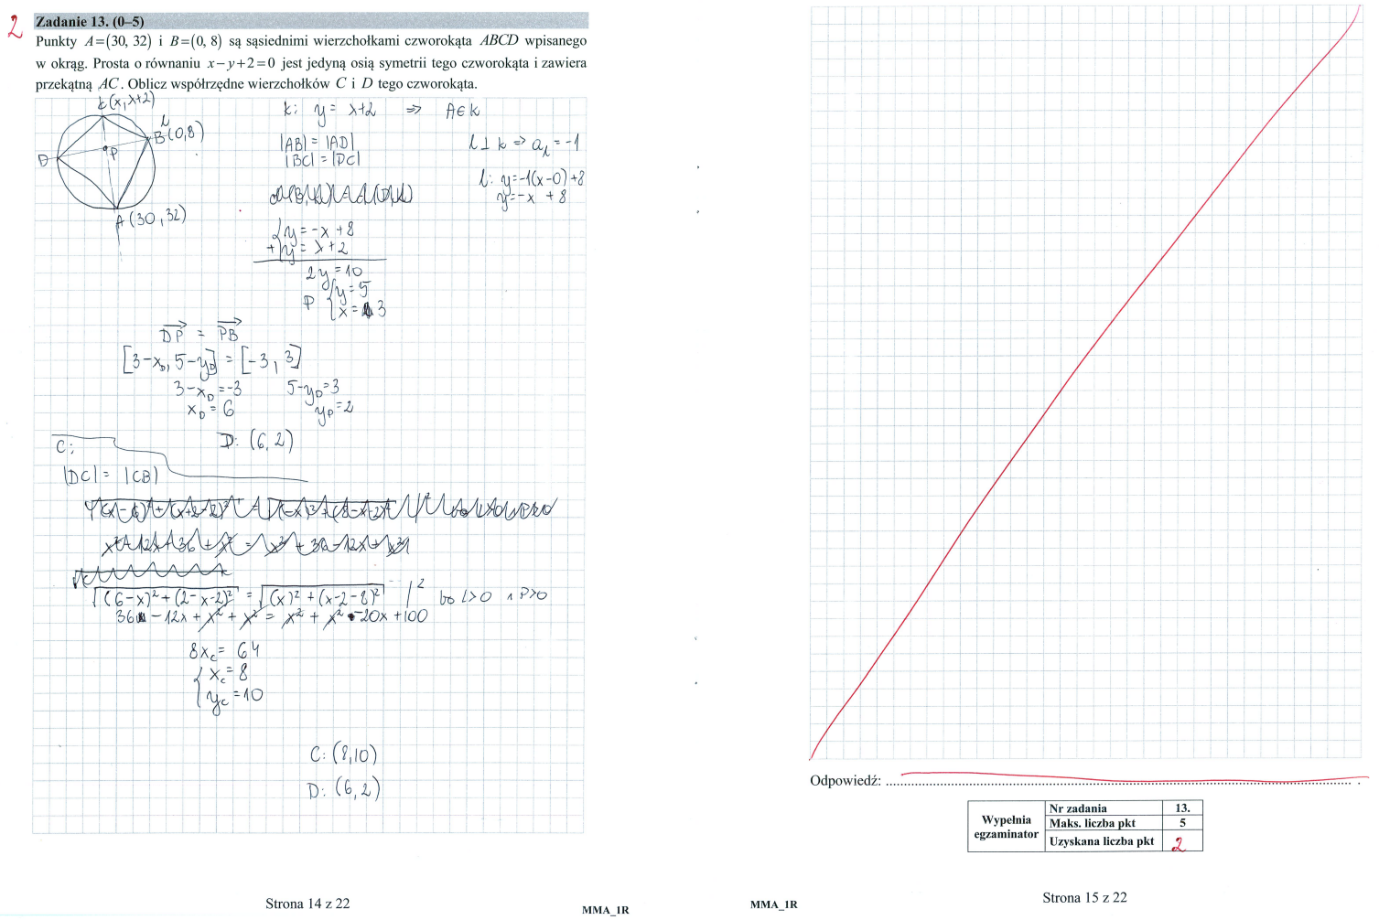
Z arkusza ocenionego na 27 pkt

Slide 17
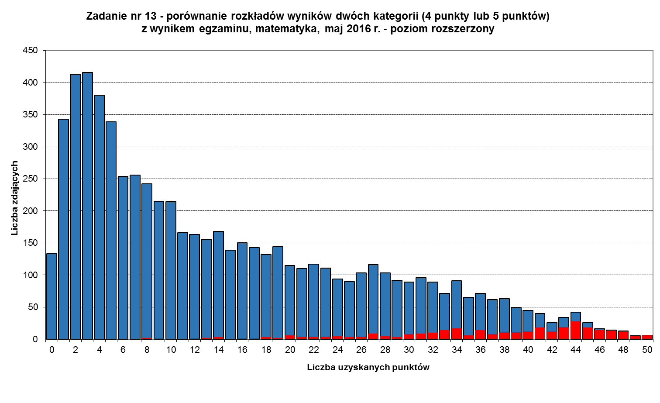
Zadanie nr 13 a wynik egzaminu
4 lub 5 punktów uzyskało 330 osób,
średni wynik egzaminu w tej grupie osób to 36,8 pkt

Slide 18
Wskaźniki łatwości zadań z geometrii na płaszczyźnie kartezjańskiej w 7 sesjach egzaminacyjnych

Slide 19
Dowód geometryczny
Wskaźnik łatwości: 0,16
(w kraju: 0,16)
0
58,9%
1
37,2%
2
2,2%
20,8% opuszczeń
1,7%
3

Slide 20
Z arkusza ocenionego na 32 pkt

Slide 21
Z arkusza ocenionego na 33 pkt

Slide 22
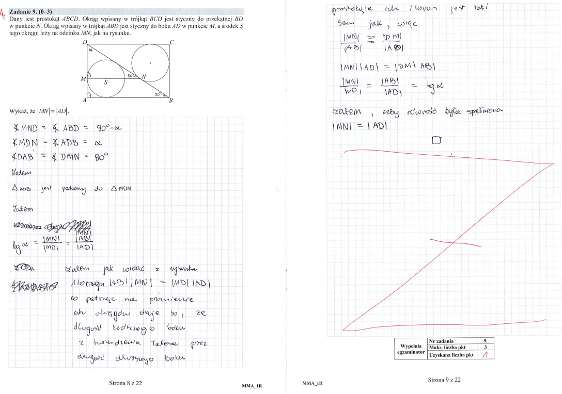
Z arkusza ocenionego na 21 pkt

Slide 23
Jeszcze jeden sposób rozwiązania.

Slide 24
Zadanie nr 9 a wynik egzaminu
2 lub 3 punkty uzyskało 258 osób,
średni wynik egzaminu w tej grupie osób to 32,4 pkt

Slide 25
Wskaźniki łatwości zadań na dowodzenie (geometria płaska) w 7 sesjach egzaminacyjnych

Slide 26
Stereometria
Wskaźnik łatwości: 0,19
(w kraju: 0,20)
8,5% opuszczeń

Slide 27
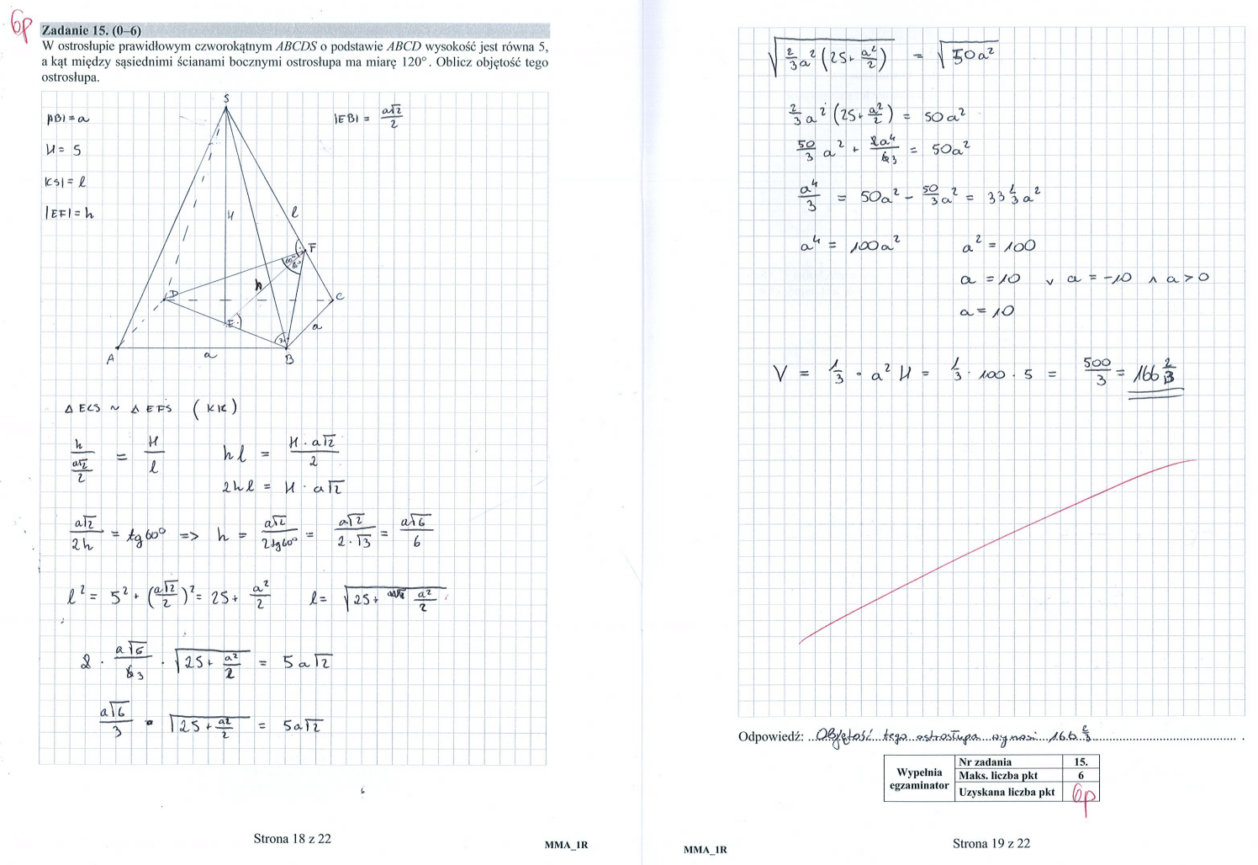
Z arkusza ocenionego na 18 pkt

Slide 28
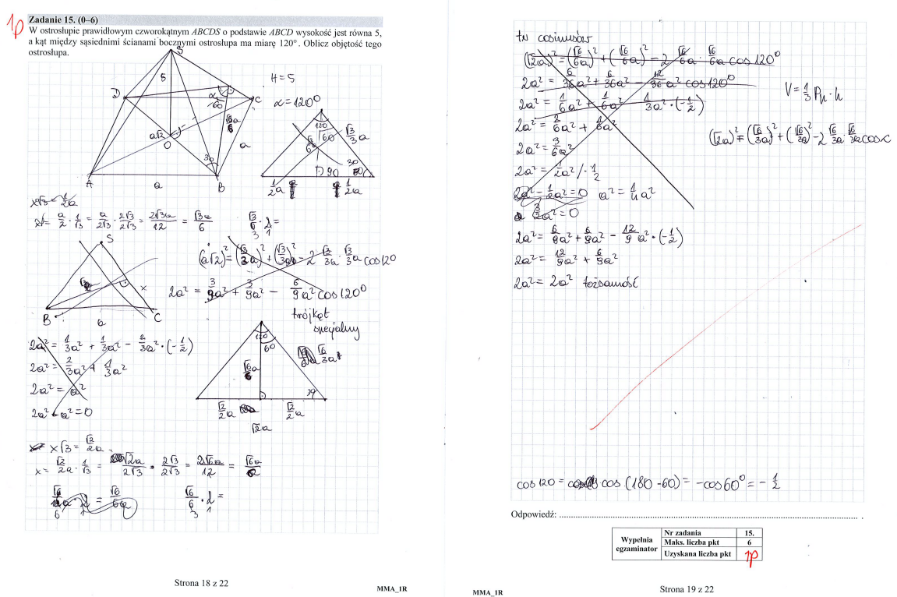
Z arkusza ocenionego 23 pkt

Slide 29
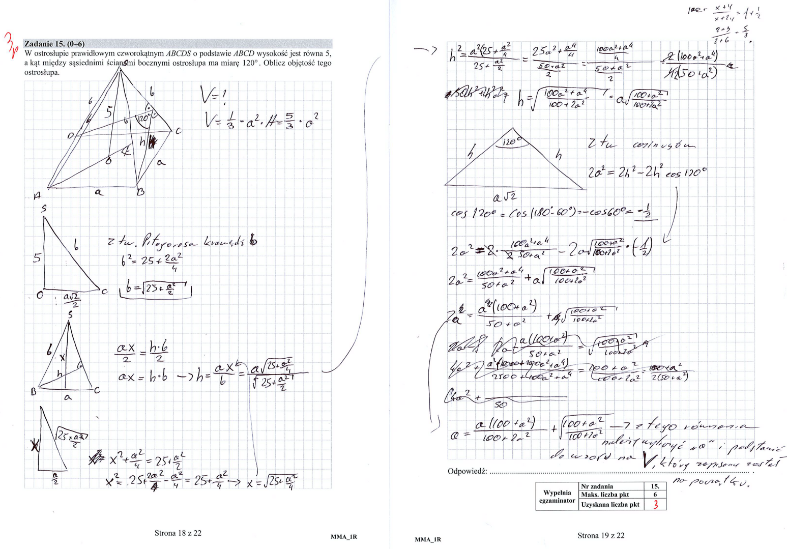
Z arkusza ocenionego na 32 pkt

Slide 30
Z arkusza ocenionego na 13 pkt

Slide 31
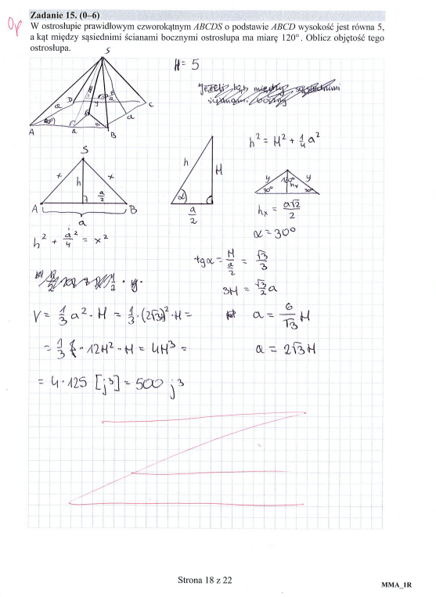
Z arkusza ocenionego na 21 pkt

Slide 32
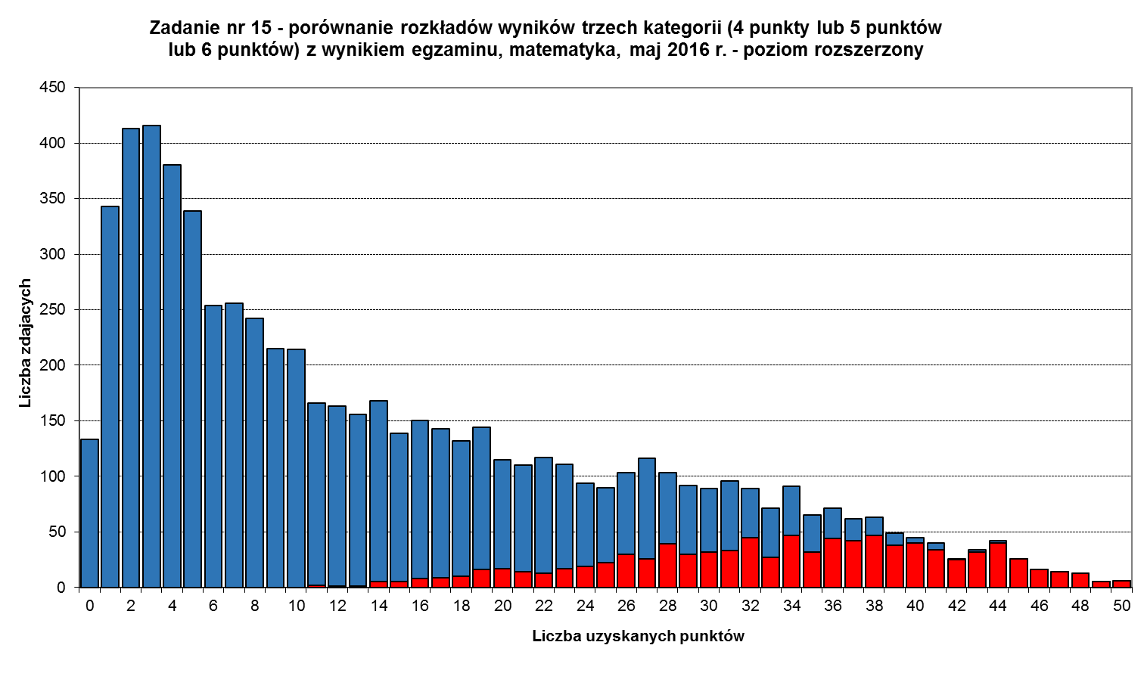
Zadanie 15. a wynik egzaminu
4 lub 5 lub 6 punktów uzyskały 922 osoby,
średni wynik egzaminu w tej grupie osób to 33,7 pkt

Slide 33
Wskaźniki łatwości zadań ze stereometrii w 7 sesjach egzaminacyjnych

Slide 34
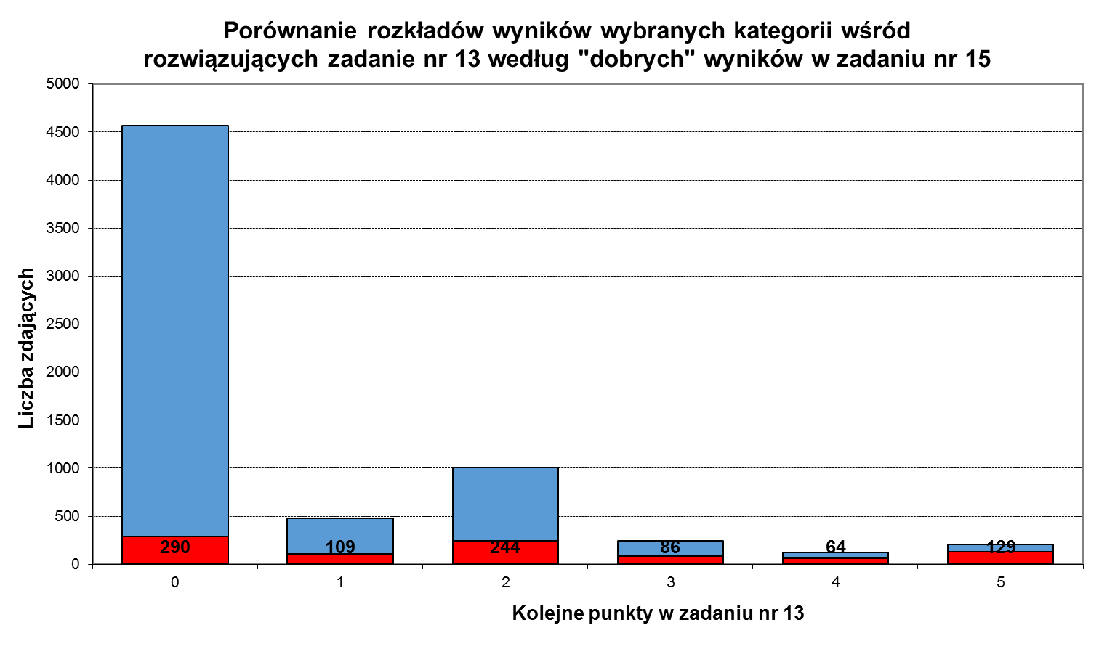
Zadanie 13. według zadania 15.

Slide 35
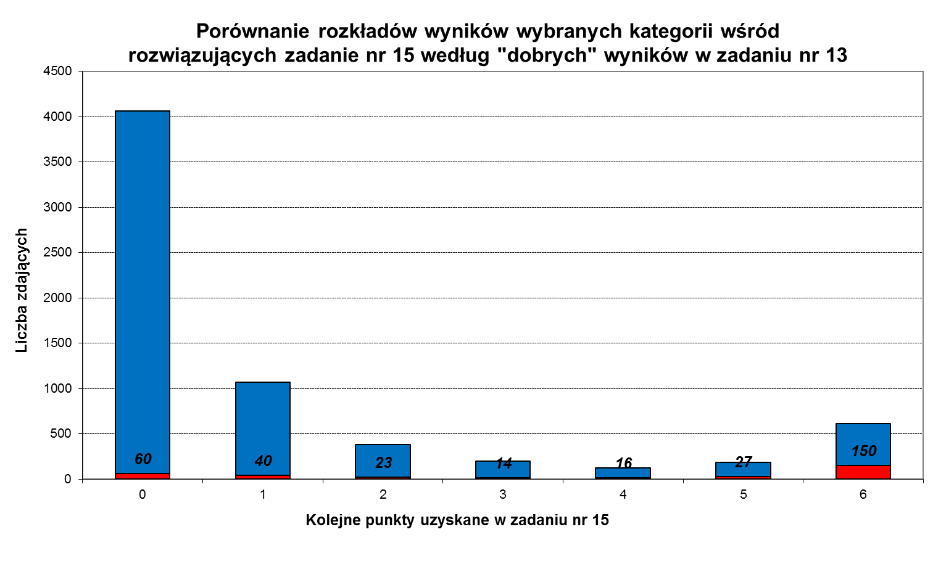
Zadanie 15. według zadania 13.

Slide 36
Bardzo Państwu dziękuję za uwagę.

